Slide 1
CHÀO MỪNG CẢ LỚP ĐẾN VỚI BUỔI HỌC HÔM NAY!

Slide 2
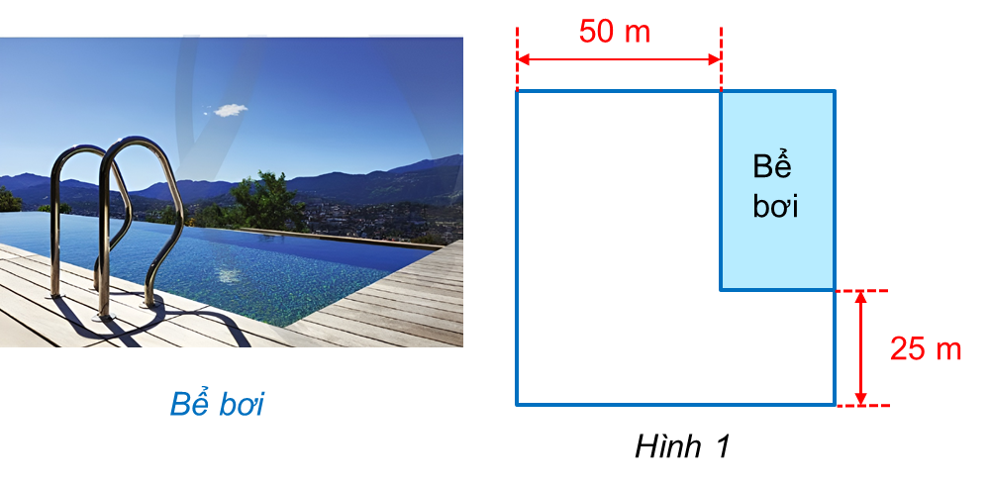

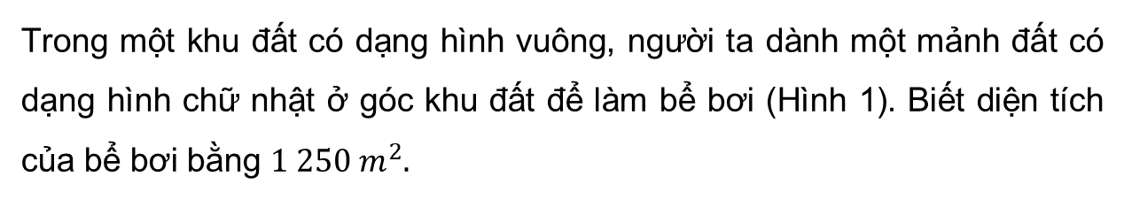
KHỞI ĐỘNG
Trong một khu đất có dạng hình vuông, người ta dành một mảnh đất có dạng hình chữ nhật ở góc khu đất để làm bể bơi (Hình 1). Biết diện tích của bể bơi bằng $1 250 m^{2}.$
Độ dài cạnh của khu đất bằng bao nhiêu mét?

Slide 3
CHƯƠNG I. PHƯƠNG TRÌNH VÀ
HỆ PHƯƠNG TRÌNH BẬC NHẤT
BÀI 1. PHƯƠNG TRÌNH QUY VỀ PHƯƠNG TRÌNH BẬC NHẤT
MỘT ẨN

Slide 4

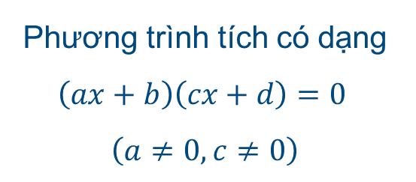
NỘI DUNG BÀI HỌC
I
II
Phương trình tích có dạng $\left(ax+b\right)\left(cx+d\right)=0$
$$\left(a≠0, c≠0\right)$$
Phương trình chứa ẩn
ở mẫu

Slide 5
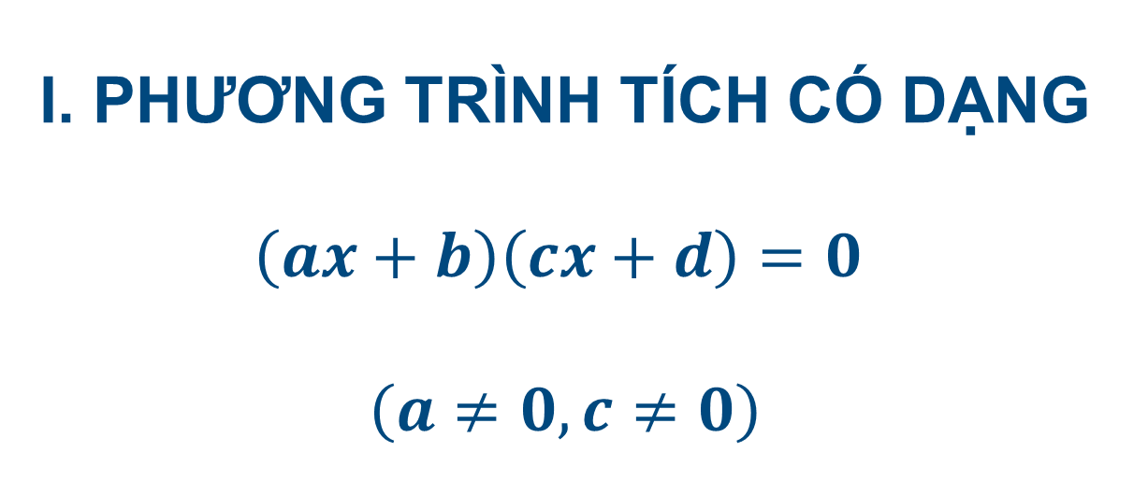
I. PHƯƠNG TRÌNH TÍCH CÓ DẠNG $\left(ax+b\right)\left(cx+d\right)=0$
$$\left(a≠0, c≠0\right)$$

Slide 6
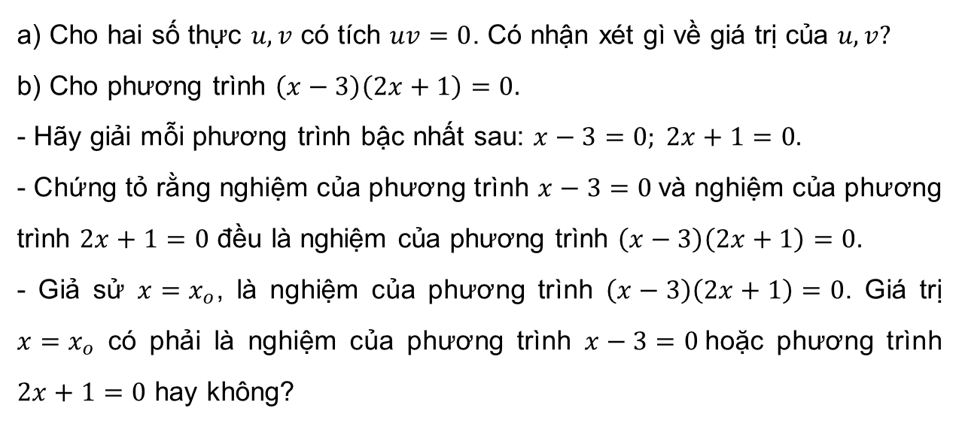
HĐ1
a) Cho hai số thực $u,v$ có tích $uv=0$. Có nhận xét gì về giá trị của $u,v?$
b) Cho phương trình $\left(x−3\right)\left(2x+1\right)=0.$
- Hãy giải mỗi phương trình bậc nhất sau: $x−3=0; 2x+1=0.$
- Chứng tỏ rằng nghiệm của phương trình $x−3=0$và nghiệm của phương trình $2x+1=0$ đều là nghiệm của phương trình $\left(x−3\right)\left(2x+1\right)=0.$
- Giả sử $x=x_{o}$, là nghiệm của phương trình $\left(x−3\right)\left(2x+1\right)=0$. Giá trị $x=x_{o}$ có phải là nghiệm của phương trình $x−3=0$hoặc phương trình $2x+1=0$ hay không?

Slide 7
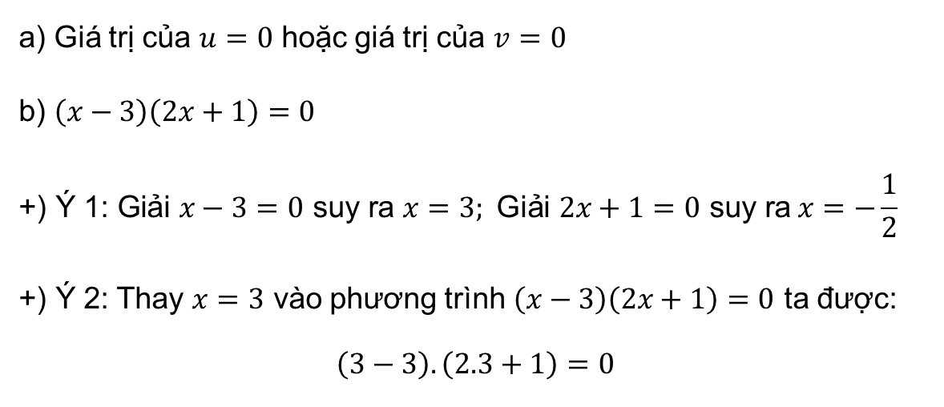
Giải
a) Giá trị của $u=0$ hoặc giá trị của $v=0$
b) $\left(x−3\right)\left(2x+1\right)=0$
$$\text{+}\text{)} \text{Ý}\text{ 1:} \text{Gi}\text{ả}\text{i} x−3=0 \text{suy} \text{ra} x=3\text{; }\text{Gi}\text{ả}\text{i} 2x+1=0 \text{suy} \text{ra} x=−\frac{1}{2}$$
$\text{+}\text{)} \text{Ý} \text{2}\text{:}$Thay $x=3$ vào phương trình $\left(x−3\right)\left(2x+1\right)=0$ ta được:
$$\left(3−3\right).\left(2.3+1\right)=0$$

Slide 8
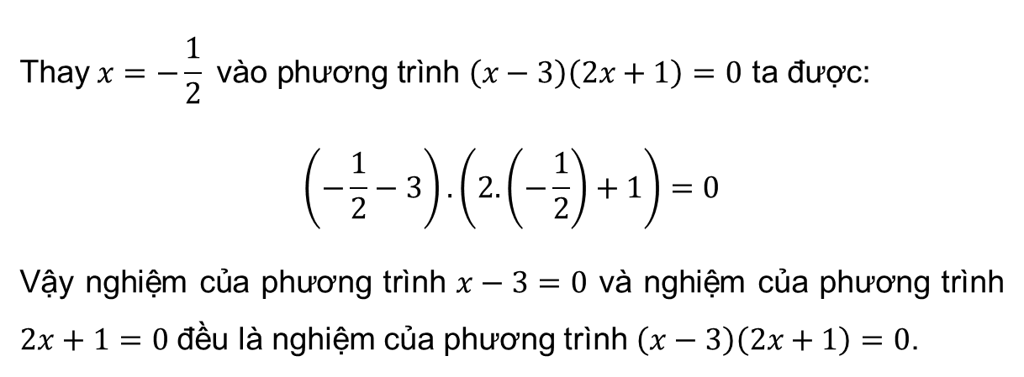
Giải
$$\text{Thay} x=−\frac{1}{2} \text{v}\text{à}\text{o} \text{ph}\text{ươ}\text{ng} \text{tr}\text{ì}\text{nh} \left(x−3\right)\left(2x+1\right)=0 \text{ta}\text{ đượ}\text{c}\text{: }$$
$$\left(−\frac{1}{2}−3\right).\left(2.\left(−\frac{1}{2}\right)+1\right)=0$$
Vậy nghiệm của phương trình $x−3=0$ và nghiệm của phương trình $2x+1=0$ đều là nghiệm của phương trình $\left(x−3\right)\left(2x+1\right)=0$.

Slide 9
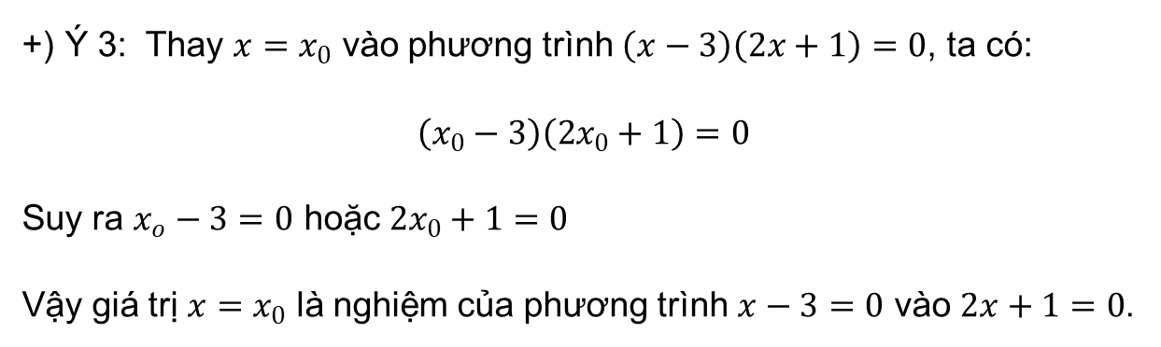
Giải
$\text{+}\text{)} \text{Ý} \text{3}\text{:}$ Thay $x=x_{0}$ vào phương trình $\left(x−3\right)\left(2x+1\right)=0$, ta có:
$\left(x_{0}−3\right)\left(2x_{0}+1\right)=0$
Suy ra $x_{o}−3=0$ hoặc$2x_{0}+1=0$
Vậy giá trị $x=x_{0}$ là nghiệm của phương trình $x−3=0$ vào $2x+1=0$.

Slide 10
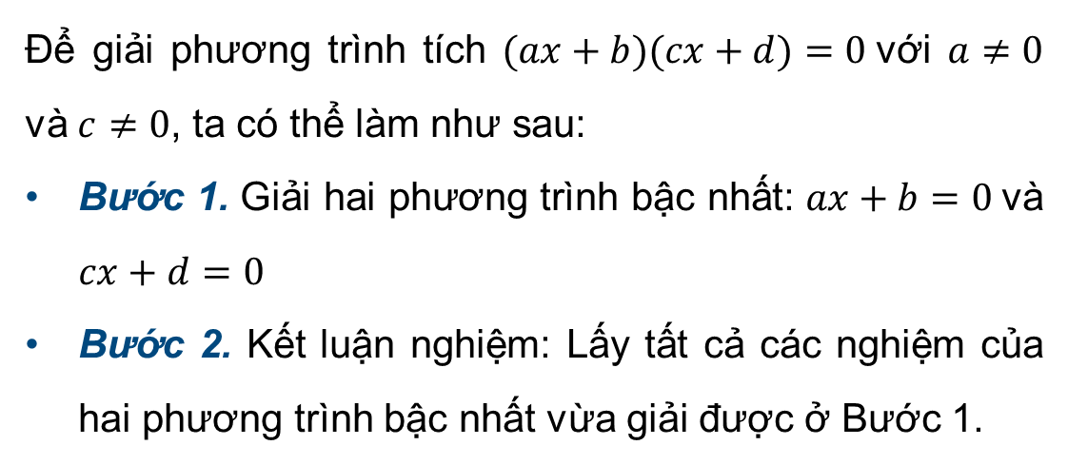
Ghi nhớ
Để giải phương trình tích $(ax+b)(cx+d)=0$với $a≠0$ và $c≠0$, ta có thể làm như sau:
Bước 1. Giải hai phương trình bậc nhất: $ax+b=0$và $cx+d=0$
Bước 2. Kết luận nghiệm: Lấy tất cả các nghiệm của hai phương trình bậc nhất vừa giải được ở Bước 1.

Slide 11

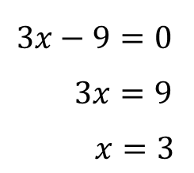
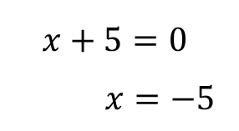
Ví dụ 1: Giải phương trình: $\left(x+5\right)\left(3x−9\right)=0$
Giải
Để giải phương trình đã cho, ta giải hai phương trình sau:
$$x+5=0$$
$$x=−5$$
$$3x−9=0$$
$$3x=9$$
$x=3$
Vậy phương trình đã cho có hai nghiệm $x=−5$ và $x=3.$

Slide 12

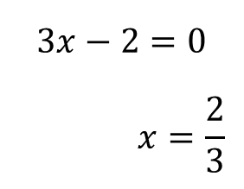
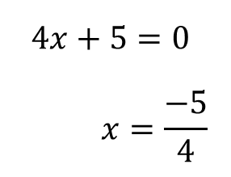
Luyện tập 1
Giải phương trình: $\left(4x+5\right)\left(3x−2\right)=0$
Giải
Để giải phương trình đã cho, ta giải hai phương trình sau:
$$4x+5=0$$
$$x=\frac{−5}{4}$$
$$3x−2=0$$
$$x=\frac{2}{3}$$
$$\text{V}\text{ậ}\text{y} \text{ph}\text{ươ}\text{ng} \text{tr}\text{ì}\text{nh}\text{ đã }\text{cho} \text{c}\text{ó }\text{hai} \text{nghi}\text{ệ}\text{m} x=\frac{−5}{4} \text{v}\text{à} x=\frac{2}{3}.$$

Slide 13

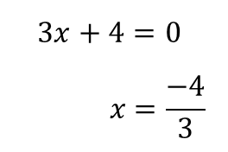
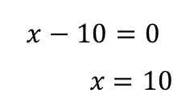
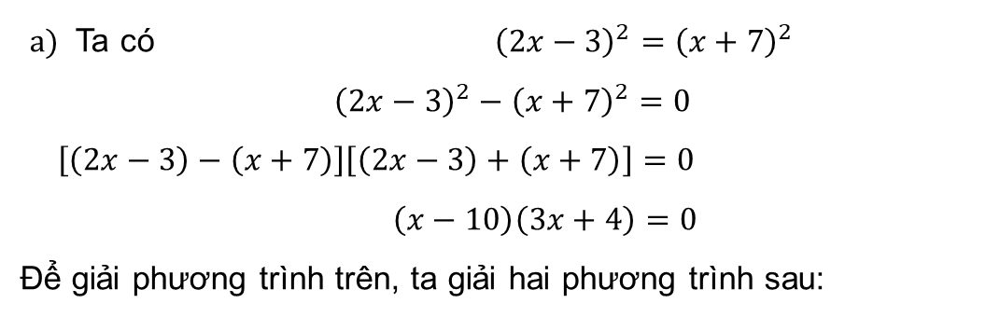
Ví dụ 1: Giải các phương trình sau:
$a) {\left(2x−3\right)}^{2}={\left(x+7\right)}^{2}$ $b) x^{2}−9=3\left(x+3\right)$
Giải
$a)$ Ta có ${\left(2x−3\right)}^{2}={\left(x+7\right)}^{2}$
${\left(2x−3\right)}^{2}−{\left(x+7\right)}^{2}=0$
$\left[\left(2x−3\right)−\left(x+7\right)\right]\left[\left(2x−3\right)+\left(x+7\right)\right]=0$
$\left(x−10\right)\left(3x+4\right)=0$
Để giải phương trình trên, ta giải hai phương trình sau:
$$x−10=0$$
$$x=10$$
$$3x+4=0$$
$$x=\frac{−4}{3}$$
$$\text{V}\text{ậ}\text{y} \text{ph}\text{ươ}\text{ng} \text{tr}\text{ì}\text{nh}\text{ đã }\text{cho} \text{c}\text{ó }\text{hai} \text{nghi}\text{ệ}\text{m} x=10 \text{v}\text{à} x=\frac{−4}{3}.$$

Slide 14
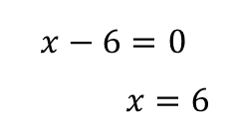
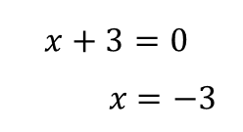
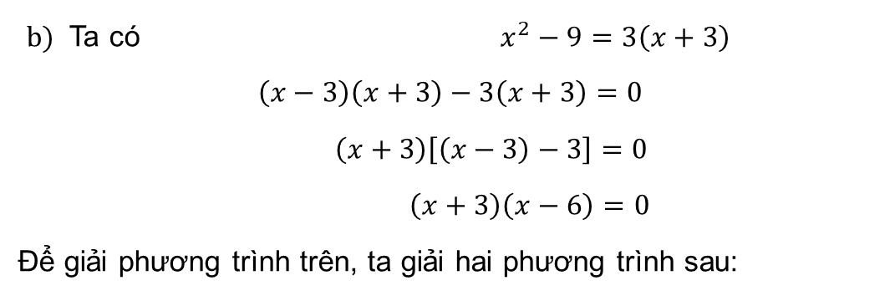
Ví dụ 1: Giải các phương trình sau:
$a) {\left(2x−3\right)}^{2}={\left(x+7\right)}^{2}$ $b) x^{2}−9=3\left(x+3\right)$
Giải
$b)$ Ta có $x^{2}−9=3\left(x+3\right)$
$$\left(x−3\right)\left(x+3\right)−3\left(x+3\right)=0$$
$\left(x+3\right)\left[\left(x−3\right)−3\right]=0$
$\left(x+3\right)\left(x−6\right)=0$
Để giải phương trình trên, ta giải hai phương trình sau:
$$x+3=0$$
$$x=−3$$
$$x−6=0$$
$$x=6$$
$$\text{V}\text{ậ}\text{y} \text{ph}\text{ươ}\text{ng} \text{tr}\text{ì}\text{nh}\text{ đã }\text{cho} \text{c}\text{ó }\text{hai} \text{nghi}\text{ệ}\text{m} x=−3 \text{v}\text{à} x=6.$$

Slide 15

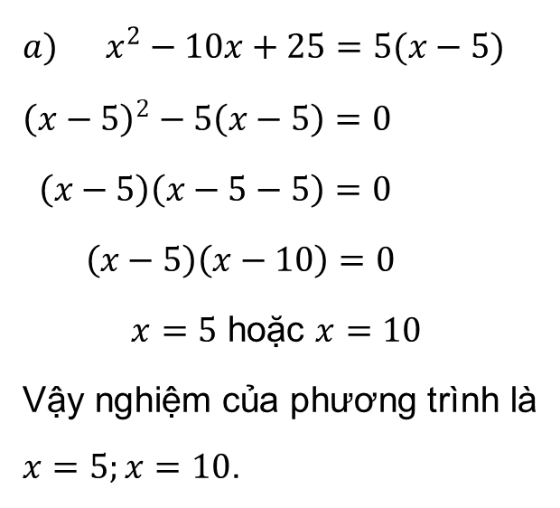
Luyện tập 2
Giải
Giải các phương trình:
$$a) x^{2}−10x+25=5(x−5)$$
${\left(x−5\right)}^{2}−5\left(x−5\right)=0$
$\left(x−5\right)\left(x−5−5\right)=0$
$\left(x−5\right)\left(x−10\right)=0$
$x=5$ hoặc $x=10$
Vậy nghiệm của phương trình là $x=5;x=10$.
$$a) x^{2}−10x+25=5\left(x−5\right)$$
$$b) 4x^{2}−16=5(x+2)$$

Slide 16
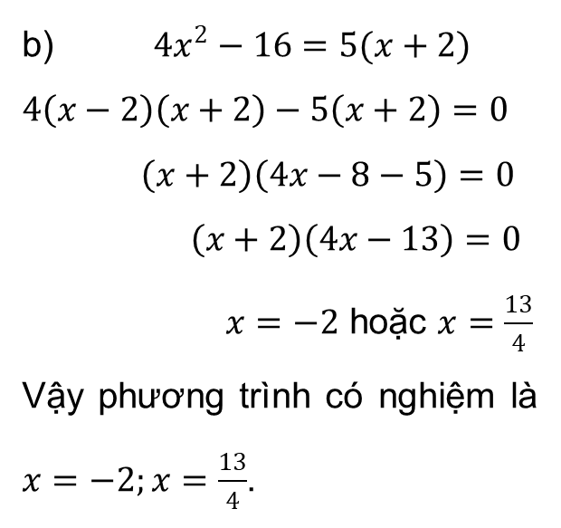
Luyện tập 2
Giải
Giải các phương trình:
b) $4x^{2}−16=5(x+2)$
$4\left(x−2\right)\left(x+2\right)−5\left(x+2\right)=0$
$\left(x+2\right)\left(4x−8−5\right)=0$
$\left(x+2\right)\left(4x−13\right)=0$
$x=−2$ hoặc $x=\frac{13}{4}$
Vậy phương trình có nghiệm là $x=−2;x=\frac{13}{4}$.
$$a) x^{2}−10x+25=5\left(x−5\right)$$
$$b) 4x^{2}−16=5(x+2)$$

Slide 17
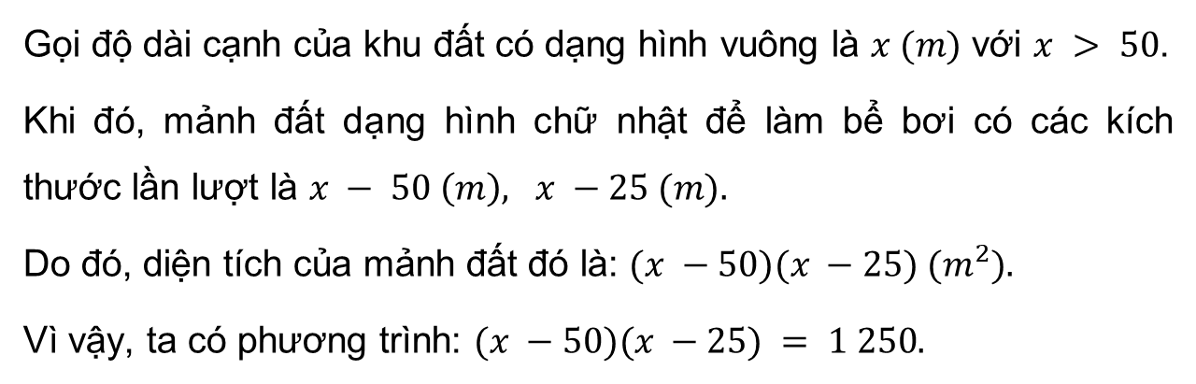
Ví dụ 3: Giải bài toán nêu trong phần mở đầu.
Giải
Gọi độ dài cạnh của khu đất có dạng hình vuông là $x (m)$ với $x > 50$.
Khi đó, mảnh đất dạng hình chữ nhật để làm bể bơi có các kích thước lần lượt là $x − 50 \left(m\right), x −25 (m).$
Do đó, diện tích của mảnh đất đó là: $(x −50)(x −25) (m^{2}).$
Vì vậy, ta có phương trình: $(x −50)(x −25) = 1 250.$

Slide 18
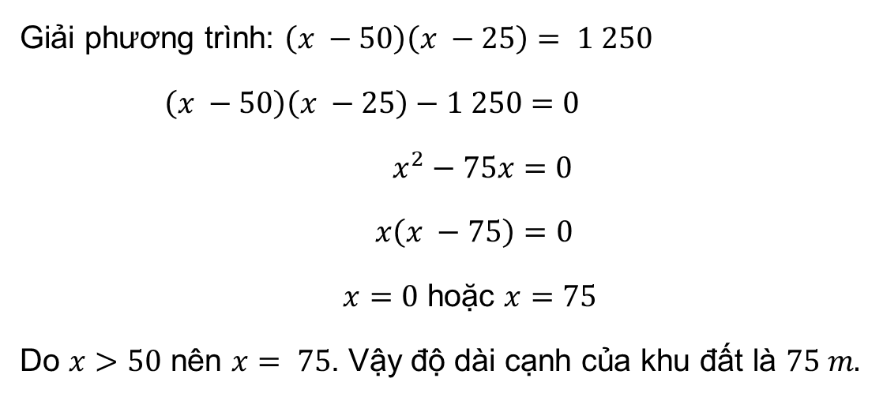
Giải
Giải phương trình: $\left(x −50\right)\left(x −25\right)= 1 250$
$\left(x −50\right)\left(x −25\right)−1 250=0$
$x^{2}−75x=0$
$x\left(x −75\right)=0$
$x=0$ hoặc $x=75$
Do $x>50$ nên $x= 75$. Vậy độ dài cạnh của khu đất là $75 m.$

Slide 19
II. PHƯƠNG TRÌNH
CHỨA ẨN Ở MẪU

Slide 20
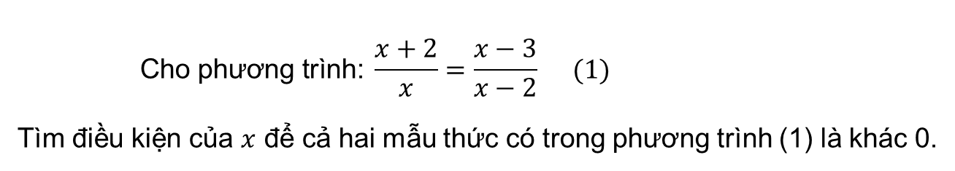
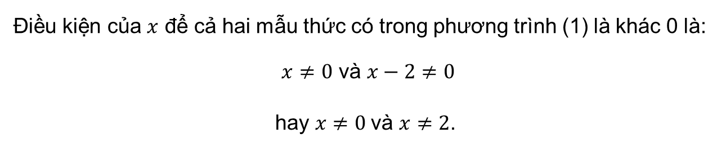
$$\text{Cho} \text{ph}\text{ươ}\text{ng} \text{tr}\text{ì}\text{nh}\text{:} \frac{x+2}{x}=\frac{x−3}{x−2} (1)$$
Tìm điều kiện của $x$ để cả hai mẫu thức có trong phương trình (1) là khác 0.
HĐ2
Giải
Điều kiện của $x$ để cả hai mẫu thức có trong phương trình (1) là khác 0 là:
$x≠0$ và $x−2≠0$
hay $x≠0$và $x≠2$.

Slide 21
Ghi nhớ
Trong phương trình chứa ẩn ở mẫu, điều kiện của ẩn để tất cả các mẫu thức trong phương trình đều khác 0 được gọi là điều kiện xác định của phương trình.

Slide 22
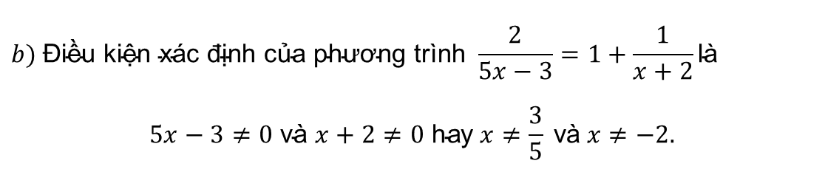

Ví dụ 4: Tìm điều kiện xác định của mỗi phương trình sau:
$$a) \frac{2x+1}{x−2}=5 b) \frac{2}{5x−3}=1+\frac{1}{x+2}$$
Giải
$$a) \text{Đ}\text{i}\text{ề}\text{u} \text{ki}\text{ệ}\text{n} \text{x}\text{á}\text{c}\text{ đị}\text{nh} \text{c}\text{ủ}\text{a} \text{ph}\text{ươ}\text{ng} \text{tr}\text{ì}\text{nh} \frac{2x+1}{x−2}=5 \text{l}\text{à}$$
$x−2≠0$ hay $x≠2$.
$$b) \text{Đ}\text{i}\text{ề}\text{u} \text{ki}\text{ệ}\text{n} \text{x}\text{á}\text{c}\text{ đị}\text{nh} \text{c}\text{ủ}\text{a} \text{ph}\text{ươ}\text{ng} \text{tr}\text{ì}\text{nh} \frac{2}{5x−3}=1+\frac{1}{x+2}\text{l}\text{à}$$
$$5x−3≠0 \text{v}\text{à }x+2≠0 \text{hay} x≠\frac{3}{5} \text{v}\text{à} x≠−2.$$

Slide 23
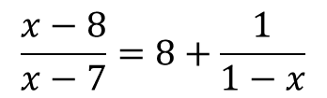
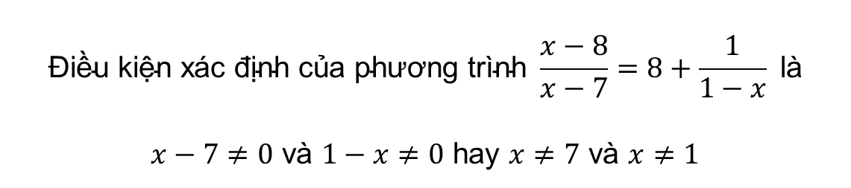
Luyện tập 3
Tìm điều kiện xác định của phương trình sau:
$$\frac{x−8}{x−7}=8+\frac{1}{1−x}$$
Giải
$$\text{Đ}\text{i}\text{ề}\text{u} \text{ki}\text{ệ}\text{n} \text{x}\text{á}\text{c}\text{ đị}\text{nh} \text{c}\text{ủ}\text{a} \text{ph}\text{ươ}\text{ng} \text{tr}\text{ì}\text{nh} \frac{x−8}{x−7}=8+\frac{1}{1−x} \text{l}\text{à}$$
$x−7≠0$ và $1−x≠0$ hay $x≠7$ và $x≠1$

Slide 24
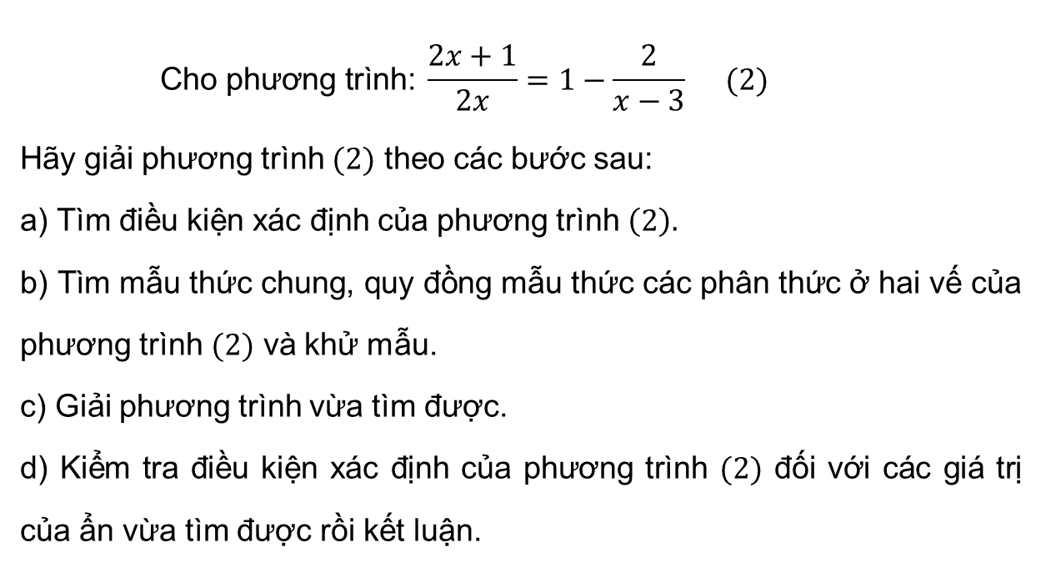
$$\text{Cho} \text{ph}\text{ươ}\text{ng} \text{tr}\text{ì}\text{nh}\text{:} \frac{2x+1}{2x}=1−\frac{2}{x−3} (2)$$
Hãy giải phương trình $(2)$ theo các bước sau:
a) Tìm điều kiện xác định của phương trình $\left(2\right).$
b) Tìm mẫu thức chung, quy đồng mẫu thức các phân thức ở hai vế của phương trình $(2)$ và khử mẫu.
c) Giải phương trình vừa tìm được.
d) Kiểm tra điều kiện xác định của phương trình $(2)$ đối với các giá trị của ẩn vừa tìm được rồi kết luận.
HĐ3

Slide 25
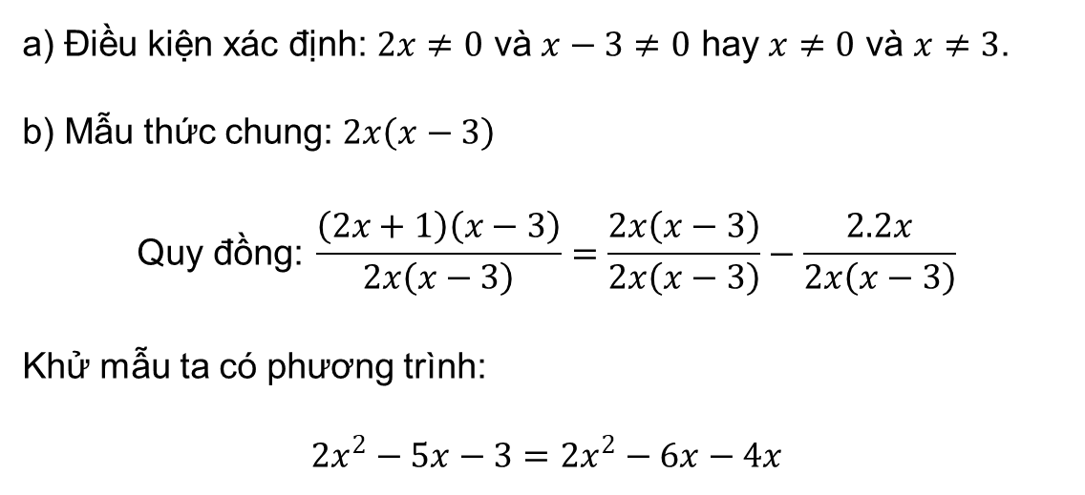
Giải
a) Điều kiện xác định: $2x≠0$ và $x−3≠0$ hay $x≠0$ và $x≠3$.
b) Mẫu thức chung: $2x\left(x−3\right)$
$$\text{Quy}\text{ đồ}\text{ng}\text{:} \frac{\left(2x+1\right)\left(x−3\right)}{2x\left(x−3\right)}=\frac{2x\left(x−3\right)}{2x\left(x−3\right)}−\frac{2.2x}{2x\left(x−3\right)}$$
Khử mẫu ta có phương trình:
$2x^{2}−5x−3=2x^{2}−6x−4x$

Slide 26
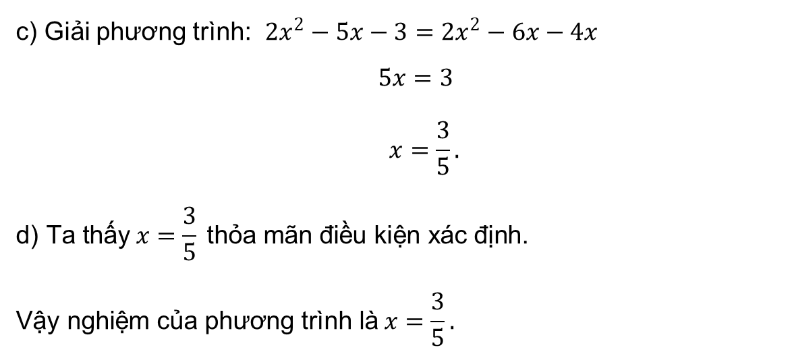
Giải
c) Giải phương trình: $2x^{2}−5x−3=2x^{2}−6x−4x$
$5x=3$
$$x=\frac{3}{5}.$$
$$\text{d}\text{) }\text{Ta} \text{th}\text{ấ}\text{y} x=\frac{3}{5} \text{th}\text{ỏ}\text{a} \text{m}\text{ã}\text{n}\text{ đ}\text{i}\text{ề}\text{u} \text{ki}\text{ệ}\text{n} \text{x}\text{á}\text{c}\text{ đị}\text{nh}\text{.}$$
$$\text{V}\text{ậ}\text{y} \text{nghi}\text{ệ}\text{m} \text{c}\text{ủ}\text{a} \text{ph}\text{ươ}\text{ng} \text{tr}\text{ì}\text{nh} \text{l}\text{à} x=\frac{3}{5}.$$

Slide 27
Ghi nhớ
Để giải phương trình chứa ẩn ở mẫu, ta có thể làm như sau:
Bước 1. Tìm điều kiện xác định của phương trình.
Bước 2. Quy đồng mẫu thức hai vế của phương trình rồi khử mẫu.
Bước 3. Giải phương trình vừa tìm được.
Bước 4. Kết luận nghiệm: Trong các giá trị của ẩn tìm được ở Bước 3, các giá trị thỏa mãn điều kiện xác định chính là các nghiệm của phương trình đã cho.

Slide 28
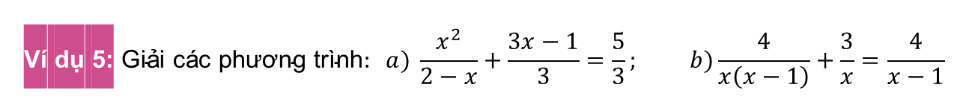
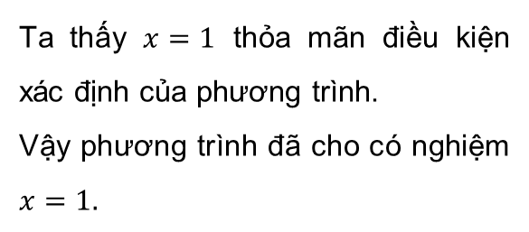
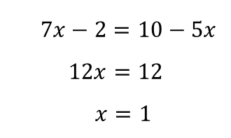
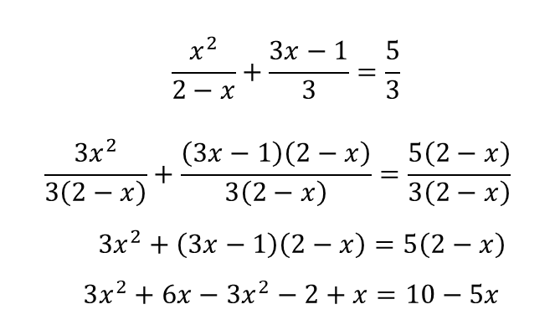

$$\text{V}\text{í }\text{d}\text{ụ 5:} \text{Gi}\text{ả}\text{i} \text{c}\text{á}\text{c} \text{ph}\text{ươ}\text{ng} \text{tr}\text{ì}\text{nh}: a) \frac{x^{2}}{2−x}+\frac{3x−1}{3}=\frac{5}{3}; b)\frac{4}{x\left(x−1\right)}+\frac{3}{x}=\frac{4}{x−1}$$
Giải
$$a) \text{Đ}\text{i}\text{ề}\text{u} \text{ki}\text{ệ}\text{n} \text{x}\text{á}\text{c}\text{ đị}\text{nh}\text{: }2−x≠0 \text{hay} x≠2.$$
$$\frac{x^{2}}{2−x}+\frac{3x−1}{3}=\frac{5}{3}$$
$$\frac{3x^{2}}{3\left(2−x\right)}+\frac{\left(3x−1\right)\left(2−x\right)}{3\left(2−x\right)}=\frac{5\left(2−x\right)}{3\left(2−x\right)}$$
$$3x^{2}+\left(3x−1\right)\left(2−x\right)=5\left(2−x\right)$$
$3x^{2}+6x−3x^{2}−2+x=10−5x$
$$7x−2=10−5x$$
$$12x=12$$
$$x=1$$
Ta thấy $x=1$ thỏa mãn điều kiện xác định của phương trình.
Vậy phương trình đã cho có nghiệm $x=1.$

Slide 29

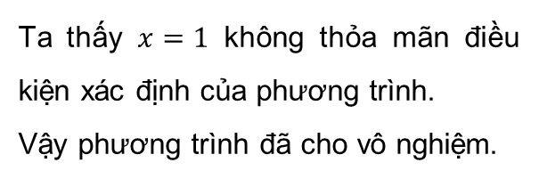
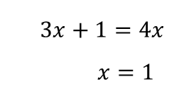
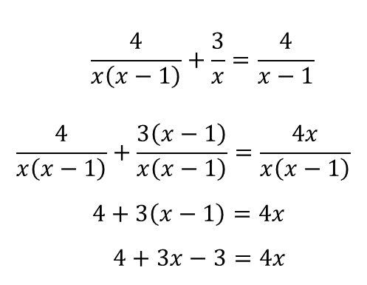
$$\text{V}\text{í }\text{d}\text{ụ 5:} \text{Gi}\text{ả}\text{i} \text{c}\text{á}\text{c} \text{ph}\text{ươ}\text{ng} \text{tr}\text{ì}\text{nh}: a) \frac{x^{2}}{2−x}+\frac{3x−1}{3}=\frac{5}{3}; b)\frac{4}{x\left(x−1\right)}+\frac{3}{x}=\frac{4}{x−1}$$
Giải
$$b) \text{Đ}\text{i}\text{ề}\text{u} \text{ki}\text{ệ}\text{n} \text{x}\text{á}\text{c}\text{ đị}\text{nh}\text{: }x≠0 \text{v}\text{à} x≠1.$$
$$\frac{4}{x\left(x−1\right)}+\frac{3}{x}=\frac{4}{x−1}$$
$$\frac{4}{x\left(x−1\right)}+\frac{3\left(x−1\right)}{x\left(x−1\right)}=\frac{4x}{x\left(x−1\right)}$$
$$4+3\left(x−1\right)=4x$$
$$4+3x−3=4x$$
$$3x+1=4x$$
$$x=1$$
Ta thấy $x=1$ không thỏa mãn điều kiện xác định của phương trình.
Vậy phương trình đã cho vô nghiệm.

Slide 30
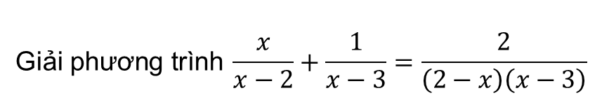
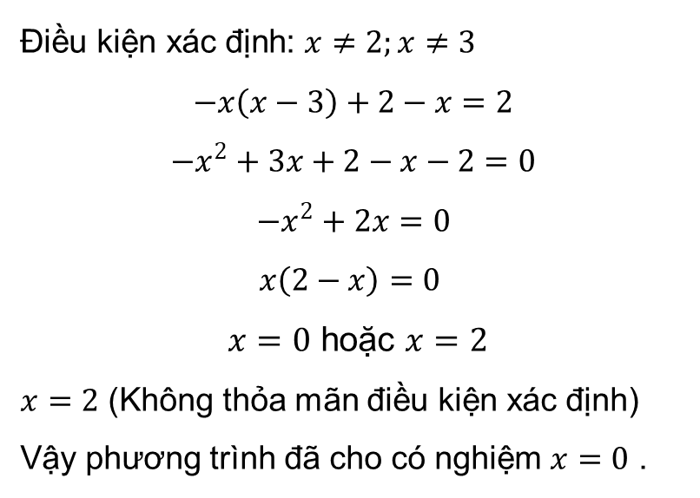
$$\text{Gi}\text{ả}\text{i} \text{ph}\text{ươ}\text{ng} \text{tr}\text{ì}\text{nh} \frac{x}{x−2}+\frac{1}{x−3}=\frac{2}{\left(2−x\right)\left(x−3\right)}$$
Luyện tập 4
$\text{Đ}\text{i}\text{ề}\text{u} \text{ki}\text{ệ}\text{n} \text{x}\text{á}\text{c}\text{ đị}\text{nh}$: $x≠2;x≠3$
$−x\left(x−3\right)+2−x=2$
${−x}^{2}+3x+2−x−2=0$
$−x^{2}+2x=0$
$x\left(2−x\right)=0$
$x=0$ hoặc $x=2$
$x=2$ (Không thỏa mãn điều kiện xác định)
Vậy phương trình đã cho có nghiệm $x=0$ .
Giải

Slide 31




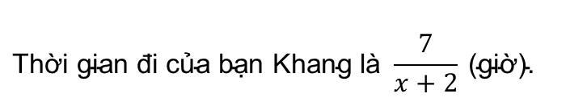
Ví dụ 6: Hai bạn Phong và Khang cùng hẹn nhau đạp xe đến một địa điểm cách vị trí bạn Phong 6 km và cách vị trí bạn Khang 7 km. Hai bạn cùng xuất phát và đến địa điểm đã hẹn cùng một lúc. Tính tốc độ của mỗi bạn, biết tốc độ của bạn Khang hơn tốc độ của bạn Phong là 2 km/h.
Giải
Gọi tốc độ của bạn Phong là $x (km/h) (x>0).$
Khi đó, tốc độ của bạn Khang là $x+2 (km/h).$
$$\text{Th}\text{ờ}\text{i} \text{gian}\text{ đ}\text{i} \text{c}\text{ủ}\text{a} \text{b}\text{ạ}\text{n} \text{Phong} \text{l}\text{à} \frac{6}{x} \text{(}\text{gi}\text{ờ).}$$
$$\text{Th}\text{ờ}\text{i} \text{gian}\text{ đ}\text{i} \text{c}\text{ủ}\text{a} \text{b}\text{ạ}\text{n} \text{Khang} \text{l}\text{à} \frac{7}{x+2} \text{(}\text{gi}\text{ờ).}$$

Slide 32
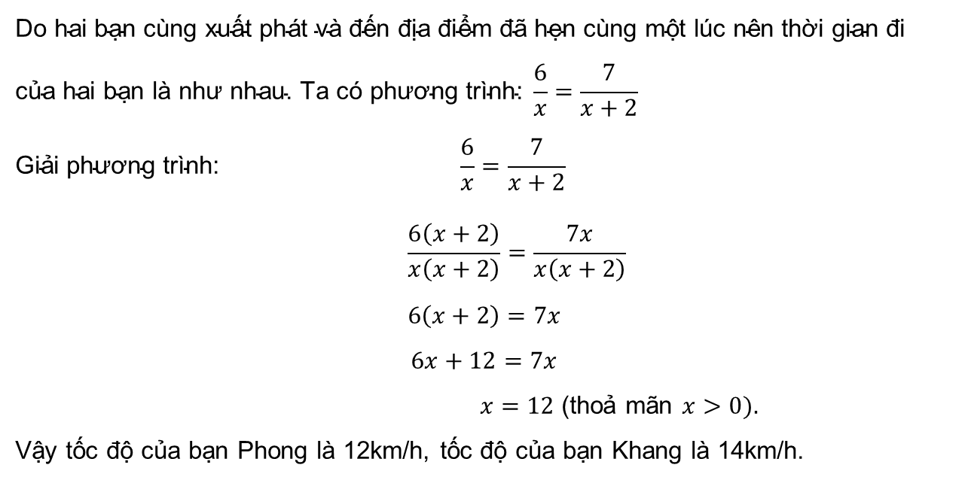
$$\text{Do} \text{hai} \text{b}\text{ạ}\text{n} \text{c}\text{ù}\text{ng} \text{xu}\text{ấ}\text{t} \text{ph}\text{á}\text{t} \text{v}\text{à đế}\text{n}\text{ đị}\text{a}\text{ đ}\text{i}\text{ể}\text{m}\text{ đã }\text{h}\text{ẹ}\text{n} \text{c}\text{ù}\text{ng} \text{m}\text{ộ}\text{t} \text{l}\text{ú}\text{c} \text{n}\text{ê}\text{n} \text{th}\text{ờ}\text{i} \text{gian}\text{ đ}\text{i} \text{c}\text{ủ}\text{a} \text{hai} \text{b}\text{ạ}\text{n} \text{l}\text{à }\text{nh}\text{ư }\text{nhau}\text{. }\text{Ta} \text{c}\text{ó }\text{ph}\text{ươ}\text{ng} \text{tr}\text{ì}\text{nh}\text{:} \frac{6}{x}=\frac{7}{x+2}$$
$$\text{Gi}\text{ả}\text{i} \text{ph}\text{ươ}\text{ng} \text{tr}\text{ì}\text{nh}\text{:} \frac{6}{x}=\frac{7}{x+2}$$
$$\frac{6\left(x+2\right)}{x\left(x+2\right)}=\frac{7x}{x\left(x+2\right)}$$
$$6\left(x+2\right)=7x$$
$$6x+12=7x$$
$x=12$ (thoả mãn $x>0).$
Vậy tốc độ của bạn Phong là 12km/h, tốc độ của bạn Khang là 14km/h.

Slide 33

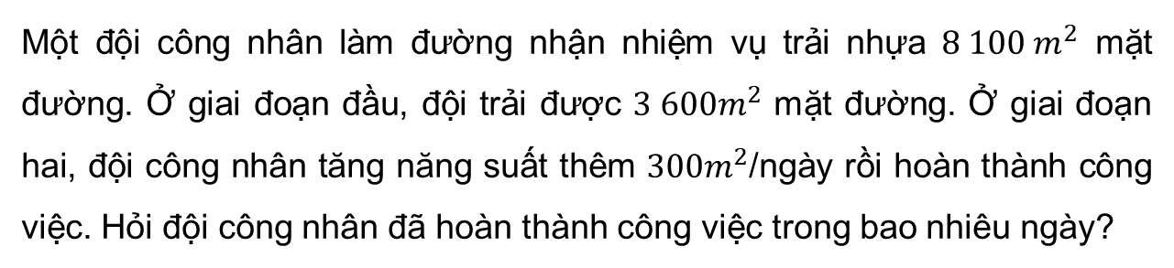
Luyện tập 5
Một đội công nhân làm đường nhận nhiệm vụ trải nhựa $8 100 m^{2}$ mặt đường. Ở giai đoạn đầu, đội trải được $3 600m^{2}$ mặt đường. Ở giai đoạn hai, đội công nhân tăng năng suất thêm $300m^{2}$/ngày rồi hoàn thành công việc. Hỏi đội công nhân đã hoàn thành công việc trong bao nhiêu ngày?
Biết năng suất lao động của đội là không thay đổi ở mỗi giai đoạn và thời gian làm việc của hai giai đoạn là như nhau.

Slide 34
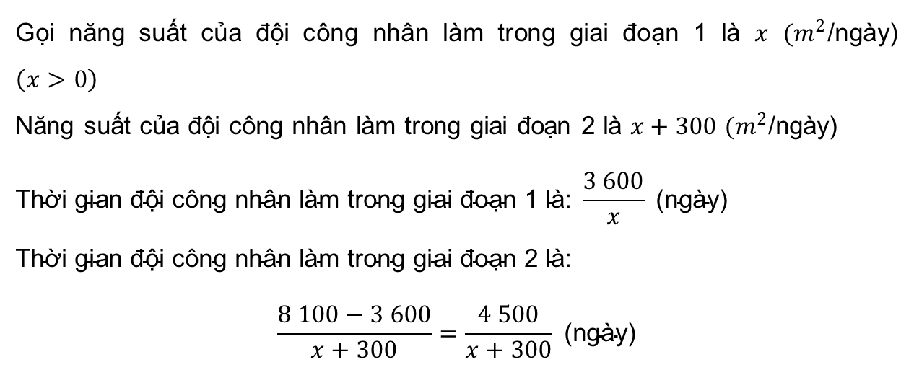
Giải
Gọi năng suất của đội công nhân làm trong giai đoạn 1 là $x$ $(m^{2}$/ngày) $\left(x>0\right)$
Năng suất của đội công nhân làm trong giai đoạn 2 là $x+300$ $(m^{2}$/ngày)
$$\text{Th}\text{ờ}\text{i} \text{gian}\text{ độ}\text{i} \text{c}\text{ô}\text{ng} \text{nh}\text{â}\text{n} \text{l}\text{à}\text{m} \text{trong} \text{giai}\text{ đ}\text{o}\text{ạ}\text{n}\text{ 1 }\text{l}\text{à:} \frac{3 600}{x} \text{(}\text{ng}\text{à}\text{y}\text{)}$$
$$\text{Th}\text{ờ}\text{i} \text{gian}\text{ độ}\text{i} \text{c}\text{ô}\text{ng} \text{nh}\text{â}\text{n} \text{l}\text{à}\text{m} \text{trong} \text{giai}\text{ đ}\text{o}\text{ạ}\text{n}\text{ 2 }\text{l}\text{à:}$$
$$\frac{8 100−3 600}{x+300}=\frac{4 500}{x+300} \text{(}\text{ng}\text{à}\text{y}\text{)}$$

Slide 35
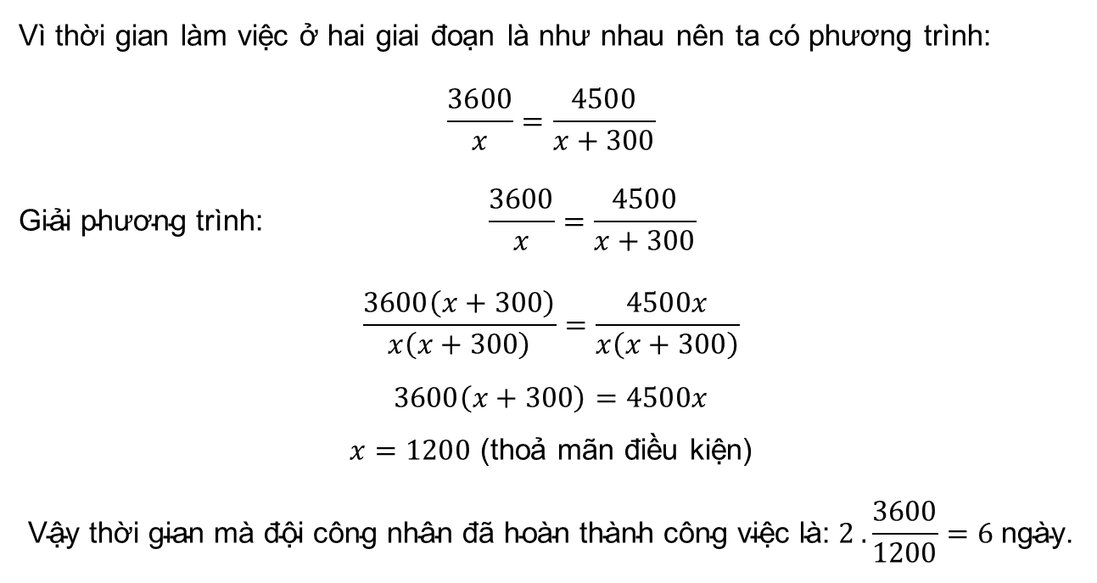
Vì thời gian làm việc ở hai giai đoạn là như nhau nên ta có phương trình:
$$\frac{3600}{x}=\frac{4500}{x+300}$$
$$\text{Gi}\text{ả}\text{i} \text{ph}\text{ươ}\text{ng} \text{tr}\text{ì}\text{nh}\text{:} \frac{3600}{x}=\frac{4500}{x+300}$$
$$\frac{3600\left(x+300\right)}{x\left(x+300\right)}=\frac{4500x}{x\left(x+300\right)}$$
$$3600\left(x+300\right)=4500x$$
$x=1200$ (thoả mãn điều kiện)
$$\text{V}\text{ậ}\text{y} \text{th}\text{ờ}\text{i} \text{gian} \text{m}\text{à độ}\text{i} \text{c}\text{ô}\text{ng} \text{nh}\text{â}\text{n}\text{ đã }\text{ho}\text{à}\text{n} \text{th}\text{à}\text{nh} \text{c}\text{ô}\text{ng} \text{vi}\text{ệ}\text{c} \text{l}\text{à:} 2 .\frac{3600}{1200}=6 \text{ng}\text{à}\text{y}\text{.}$$

Slide 36
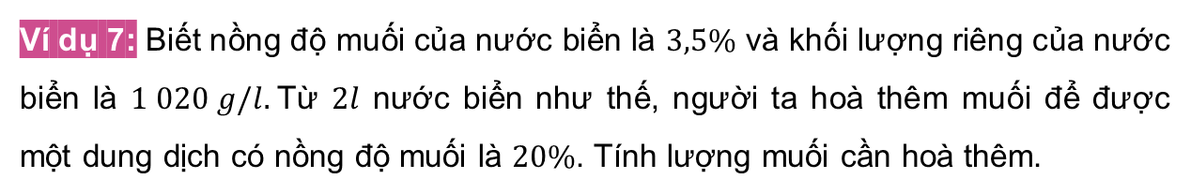
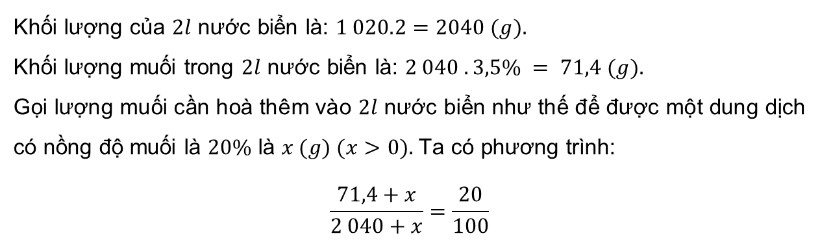
Ví dụ 7: Biết nồng độ muối của nước biển là $3,5\%$ và khối lượng riêng của nước biển là $1 020 g/l.$Từ $2l$ nước biển như thế, người ta hoà thêm muối để được một dung dịch có nồng độ muối là $20\%$. Tính lượng muối cần hoà thêm.
Giải
Khối lượng của $2l$ nước biển là: $1 020.2=2040 (g).$
Khối lượng muối trong $2l$ nước biển là: $2 040 . 3,5\% = 71,4 (g).$
Gọi lượng muối cần hoà thêm vào $2l$ nước biển như thế để được một dung dịch có nồng độ muối là $20\%$ là $x (g) (x>0).$Ta có phương trình:
$$\frac{71,4+x}{2 040+x}=\frac{20}{100}$$

Slide 37
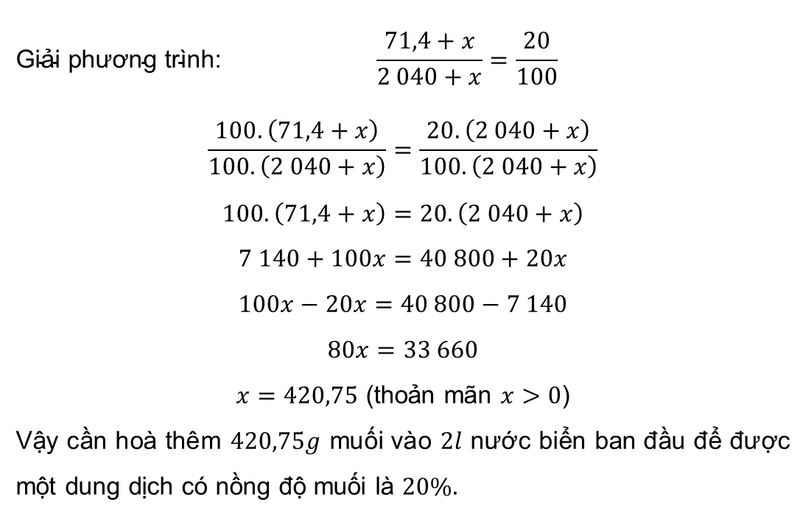
$$\text{Gi}\text{ả}\text{i} \text{ph}\text{ươ}\text{ng} \text{tr}\text{ì}\text{nh}\text{:} \frac{71,4+x}{2 040+x}=\frac{20}{100}$$
$$\frac{100. \left(71,4+x\right)}{100. \left(2 040+x\right)}=\frac{20.\left(2 040+x\right)}{100.\left(2 040+x\right)}$$
$$100. \left(71,4+x\right)=20.\left(2 040+x\right)$$
$$7 140+100x=40 800+20x$$
$$100x−20x=40 800−7 140$$
$$80x=33 660$$
$x=420,75$ (thoản mãn $x>0$)
Vậy cần hoà thêm $420,75g$ muối vào $2l$ nước biển ban đầu để được một dung dịch có nồng độ muối là $20\%.$

Slide 38

LUYỆN TẬP

Slide 39


TRÒ CHƠI BÓNG ĐÁ

Slide 40






Câu 1. Nghiệm của phương trình $\left(x−1\right)\left(x+1\right)=0$ là:
ĐÚNG
SAI RỒI
A. $x∈\left\{−1; 1\right\}$
B. $x=1$
C. $x=−1$
D. $x=0$
Notes:
Chọn đáp án bằng cách tích trực tiếp vào ô A, B, C, D

Slide 41





$$\text{C}\text{â}\text{u}\text{ 2}\text{. }\text{Gi}\text{ả}\text{i} \text{ph}\text{ươ}\text{ng} \text{tr}\text{ì}\text{nh} \frac{x−1}{x+1}−\frac{2x}{x\left(x+1\right)}=0 \text{l}\text{à:}$$
ĐÚNG
SAI RỒI
$$\text{A}\text{. }x=\left\{0;3\right\}$$
$$\text{B}\text{. }x=3$$
$$\text{C}\text{. }x=0$$
$$\text{D}\text{. }x=−3$$
Notes:
Chọn đáp án bằng cách tích trực tiếp vào ô A, B, C, D

Slide 42
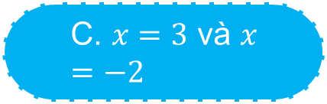




$$\text{C}\text{â}\text{u}\text{ 3. }\text{Nghi}\text{ệ}\text{m} \text{c}\text{ủ}\text{a} \text{ph}\text{ươ}\text{ng} \text{tr}\text{ì}\text{nh} x^{2}−x−6=0 \text{l}\text{à:}$$
ĐÚNG
SAI RỒI
$$\text{A}\text{. }x=3$$
$$\text{B}\text{. }x=−2$$
$$\text{C}\text{. }x=3 \text{v}\text{à }x=−2$$
D. $x=0$
Notes:
Chọn đáp án bằng cách tích trực tiếp vào ô A, B, C, D

Slide 43




Câu 4. Một đội xe theo kế hoạch chở hết 140 tấn hàng trong một số ngày quy định. Do mỗi ngày đội đó chở vượt mức 5 tấn nên đội đó hoàn thành kế hoạch sớm hơn thời gian quy định 1 ngày và chở thêm được 10 tấn. Hỏi theo kế hoạch đội xe chở hàng hết bao nhiêu ngày?
ĐÚNG
SAI RỒI
$$\text{A}\text{. }4 \text{ng}\text{à}\text{y}$$
$$\text{B}\text{. 11 }\text{ng}\text{à}\text{y}$$
$$\text{C}\text{. 8 }\text{ng}\text{à}\text{y}$$
$$\text{D}\text{. 7 }\text{ng}\text{à}\text{y}$$
Notes:
Chọn đáp án bằng cách tích trực tiếp vào ô A, B, C, D

Slide 44




Câu 5. Một người đi xe máy từ A đến B với vận tốc 25 km/h. Lúc về người đó đi với vận tốc 30 km/h nên thời gian về ít hơn thời gian đi là 20 phút. Tính quãng đường AB?
ĐÚNG
SAI RỒI
$$\text{A}\text{. 50 }\text{km}$$
$$\text{B}\text{. 60 }\text{km}$$
$$\text{C}\text{. 70 }\text{km}$$
$$\text{D}\text{. 80 }\text{km}$$
Notes:
Chọn đáp án bằng cách tích trực tiếp vào ô A, B, C, D

Slide 45








Bài 1 (SGK – tr.11)
Giải các phương trình
Giải
$$a) \left(9x−4\right)\left(2x+5\right)=0$$
$a)$ Ta giải hai phương trình sau:
$9x−4=0$ ;
$$x=\frac{4}{9}$$
$2x+5=0$
$$x=−\frac{5}{2}$$
$$b) \left(1,3x+0,26\right)\left(0,2x−4\right)=0$$
$$c) 2x\left(x+3\right)−5\left(x+3\right)=0$$
$$\text{V}\text{ậ}\text{y} \text{ph}\text{ươ}\text{ng} \text{tr}\text{ì}\text{nh} \left(9x−4\right)\left(2x+5\right)=0$$
$$\text{c}\text{ó }\text{nghi}\text{ệ}\text{m} \text{l}\text{à} x=\frac{4}{9} \text{v}\text{à} x=−\frac{5}{2}.$$
$$d) x^{2}−4+\left(x+2\right)\left(2x−1\right)=0$$

Slide 46




Bài 1 (SGK – tr.11)
Giải các phương trình
Giải
$$a) \left(9x−4\right)\left(2x+5\right)=0$$
$b)$ Ta giải hai phương trình sau:
$$1,3x+0,26=0$$
$$x=\frac{−0,26}{1,3}=−0,2$$
$0,2x−4=0$
$$x=\frac{4}{0,2}=20$$
$$b) \left(1,3x+0,26\right)\left(0,2x−4\right)=0$$
$$c) 2x\left(x+3\right)−5\left(x+3\right)=0$$
Vậy phương trình có nghiệm là $x=−0,2$ và $x=20$.
$$d) x^{2}−4+\left(x+2\right)\left(2x−1\right)=0$$

Slide 47





Bài 1 (SGK – tr.11)
Giải các phương trình
Giải
$$a) \left(9x−4\right)\left(2x+5\right)=0$$
$$c) 2x\left(x+3\right)−5\left(x+3\right)=0$$
$\left(x+3\right)\left(2x−5\right)=0$
Ta giải hai phương trình sau:
$$b) \left(1,3x+0,26\right)\left(0,2x−4\right)=0$$
$$x+3=0$$
$$x=−3$$
$2x−5=0$
$$x=\frac{5}{2}$$
$$c) 2x\left(x+3\right)−5\left(x+3\right)=0$$
$$\text{V}\text{ậ}\text{y} \text{ph}\text{ươ}\text{ng} \text{tr}\text{ì}\text{nh} \text{c}\text{ó }\text{nghi}\text{ệ}\text{m} \text{l}\text{à }x=−3 \text{v}\text{à}$$
$$x=\frac{5}{2}.$$
$$d) x^{2}−4+\left(x+2\right)\left(2x−1\right)=0$$
Vậy phương trình có nghiệm là $x=−0,2$ và $x=20$.

Slide 48

Bài 1 (SGK – tr.11)
Giải các phương trình
Giải
$$a) \left(9x−4\right)\left(2x+5\right)=0$$
$$d) x^{2}−4+\left(x+2\right)\left(2x−1\right)=0$$
$\left(x−2\right)\left(x+2\right)+\left(x+2\right)\left(2x−1\right)=0$
$\left(x+2\right)\left(x−2+2x−1\right)=0$
$\left(x+2\right)\left(3x−3\right)=0$
$x=−2$ hoặc $x=1$.
$$b) \left(1,3x+0,26\right)\left(0,2x−4\right)=0$$
$$c) 2x\left(x+3\right)−5\left(x+3\right)=0$$
$$d) x^{2}−4+\left(x+2\right)\left(2x−1\right)=0$$
Vậy phương trình có nghiệm là $x=−0,2$ và $x=20$.

Slide 49





Bài 2 (SGK – tr.11)
Giải các phương trình
Giải
$$a) \frac{1}{x}=\frac{5}{3\left(x+2\right)}$$
$a)$ Điều kiện xác định : $x≠0$ và $x≠−2$
$$\frac{3\left(x+2\right)}{3x\left(x+2\right)}=\frac{5x}{3x\left(x+2\right)}$$
$$3\left(x+2\right)=5x$$
$$3x−5x=−6$$
$x=3$ (thỏa mãn điều kiện).
$$b) \frac{x}{2x−1}=\frac{x−2}{2x+5}$$
$$c) \frac{5x}{x−2}=7+\frac{10}{x−2}$$
$$d) \frac{x^{2}−6}{x}=x+\frac{3}{2}$$

Slide 50

Bài 2 (SGK – tr.11)
Giải các phương trình
Giải
$$b) \text{Đ}\text{i}\text{ề}\text{u} \text{ki}\text{ệ}\text{n} \text{x}\text{á}\text{c}\text{ đị}\text{nh}\text{:} x≠\frac{1}{2} \text{v}\text{à} x≠−\frac{5}{2}$$
$$\frac{x\left(2x+5\right)}{\left(2x−1\right)\left(2x+5\right)}=\frac{\left(x−2\right)\left(2x−1\right)}{\left(2x−1\right)\left(2x+5\right)}$$
$$x\left(2x+5\right)=(x−2)(2x−1)$$
$$2x^{2}+5x=2x^{2}−x−4x+2$$
$$10x=2$$
$$x=\frac{1}{5} \text{(}\text{th}\text{ỏ}\text{a} \text{m}\text{ã}\text{n}\text{ đ}\text{i}\text{ề}\text{u} \text{ki}\text{ệ}\text{n}\text{).}$$
$$a) \frac{1}{x}=\frac{5}{3\left(x+2\right)}$$
$$b) \frac{x}{2x−1}=\frac{x−2}{2x+5}$$
$$c) \frac{5x}{x−2}=7+\frac{10}{x−2}$$
$$d) \frac{x^{2}−6}{x}=x+\frac{3}{2}$$

Slide 51

Bài 2 (SGK – tr.11)
Giải các phương trình
Giải
$$a) \frac{1}{x}=\frac{5}{3\left(x+2\right)}$$
$c)$Điều kiện xác định: $x≠2$
$$\frac{5x}{x−2}=\frac{7\left(x−2\right)}{x−2}+\frac{10}{x−2}$$
$$5x=7\left(x−2\right)+10$$
$$5x=7x−14+10$$
$$2x=4$$
$x=2$ (không thỏa mãn điều kiện)
Vậy phương trình vô nghiệm.
$$b) \frac{x}{2x−1}=\frac{x−2}{2x+5}$$
$$c) \frac{5x}{x−2}=7+\frac{10}{x−2}$$
$$d) \frac{x^{2}−6}{x}=x+\frac{3}{2}$$

Slide 52

Bài 2 (SGK – tr.11)
Giải các phương trình
Giải
$$a) \frac{1}{x}=\frac{5}{3\left(x+2\right)}$$
$d)$ Điều kiện xác định: $x≠0$
$$\frac{2\left(x^{2}−6\right)}{2x}=\frac{2x^{2}}{2x}+\frac{3x}{2x}$$
$$2\left(x^{2}−6\right)=2x^{2}+3x$$
$$2x^{2}−12=2x^{2}+3x$$
$x=−4$ (thỏa mãn điều kiện).
$$b) \frac{x}{2x−1}=\frac{x−2}{2x+5}$$
$$c) \frac{5x}{x−2}=7+\frac{10}{x−2}$$
$$d) \frac{x^{2}−6}{x}=x+\frac{3}{2}$$

Slide 53
VẬN DỤNG

Slide 54

Bài 3 (SGK – tr.11) Một ca nô đi xuôi dòng từ địa điểm A đến địa điểm B, rồi lại đi ngược dòng từ địa điểm B trở về địa điểm A. Thời gian cả đi và về là 3 giờ. Tính tốc độ của dòng nước. Biết tốc độ của ca nô khi nước yên lặng là 27 km/h và độ dài quãng đường AB là 40 km.
Giải
Gọi vận tốc của dòng nước là $x$ (km/h) ($0<x<27$)
Vận tốccủa cano khi đi xuôi dòng từ $A$ đến $B$ là: $27+x$ (km/h)
Vận tốc của cano khi đi ngược dòng từ $B$ về $A$ là: $27−x$ (km/h)
$$\text{Th}\text{ờ}\text{i} \text{gian} \text{cano}\text{ đ}\text{i} \text{xu}\text{ô}\text{i} \text{d}\text{ò}\text{ng} \text{l}\text{à:} \frac{40}{27+x}\text{(}\text{gi}\text{ờ)}$$

Slide 55

$$\text{Th}\text{ờ}\text{i} \text{gian} \text{cano}\text{ đ}\text{i} \text{ng}\text{ượ}\text{c} \text{d}\text{ò}\text{ng} \text{l}\text{à:} \frac{40}{27−x}\text{(}\text{gi}\text{ờ)}$$
Vì tổng thời gian đi và về của cano là 3 giờ nên ta có phương trình:
$$\frac{40}{27+x}+\frac{40}{27−x}=3$$
Giải phương trình: $40\left(27−x\right)+40\left(27+x\right)=3(27+x)(27−x)$
$$40(27−x+27+x)=3(729−x^{2})$$
$2160=2187−3x^{2}$
$x^{2}=9$
$x=3$ hoặc $x=−3$
Ta thấy $x=3$ thỏa mãn điều kiện. Vậy vận tốc dòng nước là $3$ km/h.

Slide 56


Bài 4 (SGK – tr.11) Một doanh nghiệp sử dụng than để sản xuất sản phẩm. Doanh nghiệp đó lập kế hoạch tài chính cho việc loại bỏ chất ô nhiễm trong khí thải theo dự kiến sau: Để loại bỏ $p\%$ chất ô nhiễm trong khí thải thì chi phí $C$ (triệu đồng) được tính theo công thức: với $0≤p<100$(Nguồn: John W. Cell, Engineering Problems Illustrating Mathematics, MeGraw-Hill Book Company, Inc. New York and London, năm 1943). Với chi phí là 420 triệu đồng thì doanh nghiệp loại bỏ được bao nhiêu phần trăm chất gây ô nhiễm trong khí thải (làm tròn kết quả đến hàng phần mười)?
$$C =\frac{80}{100−P}$$

Slide 57

Giải
Với chi phí là 420 triệu đồng thì doanh nghiệp loại bỏ được:
$$420=\frac{80}{100−p}$$
$$\text{Gi}\text{ả}\text{i} \text{ph}\text{ươ}\text{ng} \text{tr}\text{ì}\text{nh} 420=\frac{80}{100−p}$$
$$420\left(100−p\right)=80$$
$$p=\frac{420 . 100−80}{420}≈99,8\%$$

Slide 58

Bài 5 (SGK – tr.11) Bạn Hoa dự định dùng hết số tiền 600 nghìn đồng để mua một số chiếc áo đồng giá tặng các bạn có hoàn cảnh khó khăn. Khi đến cửa hàng, loại áo mà bạn Hoa dự định mua được
Giảm giá 30 nghìn đồng/chiếc. Do vậy, bạn Hoa đã mua được số lượng áo gấp 1,25 lần so với số lượng dự định. Tính giá tiền của mỗi chiếc áo bạn Hoa đã mua.

Slide 59

Giải
Gọi số tiền của một chiếc áo ban đầu là $x$ (nghìn đồng) ($x>0$)
$$\text{T}\text{ổ}\text{ng} \text{s}\text{ố á}\text{o} \text{c}\text{ó }\text{th}\text{ể }\text{mua} \text{v}\text{ớ}\text{i} \text{gi}\text{á á}\text{o} \text{ban}\text{ đầ}\text{u} \text{l}\text{à:} \frac{600}{x}\text{(}\text{c}\text{á}\text{i}\text{)}$$
Số tiền của một chiếc áo khi được giảm giá là: $x−30$ (nghìn đồng)
$$\text{T}\text{ổ}\text{ng} \text{s}\text{ố á}\text{o} \text{c}\text{ó }\text{th}\text{ể }\text{mua} \text{v}\text{ớ}\text{i} \text{gi}\text{á á}\text{o} \text{sau} \text{khi} \text{gi}\text{ả}\text{m} \text{l}\text{à:} \frac{600}{x−30}\text{(}\text{c}\text{á}\text{i}\text{)}$$

Slide 60

Giải
Vì Hoa đã mua được số lượng áo gấp 1,25 lần so với số lượng dự định (ban đầu) nên ta có phương trình:
$$\frac{600}{x−30}=1,25 .\frac{600}{x}$$
Giải phương trình: $600x=750x−22 500$
$x=150$ (Thỏa mãn điều kiện)
Vậy giá của một chiếc áo ban đầu là: 150 nghìn đồng.

Slide 61



Bài 6 (SGK – tr.11) Một mảnh đất có dạng hình chữ nhật với chu vi bằng $52m.$Trên mảnh đất đó, người ta làm một vườn rau có dạng hình chữ nhật với diện tích là $112m^{2}$ và một lối đi xung quanh vườn rộng 1 m (Hình 2).
Tính các kích thước của mảnh đất đó.

Slide 62

Giải
Gọi chiều dài của mảnh đất là $d$ (m) $(d>0)$
Chiều rộng của mảnh đất là $\frac{52}{2}−d=26−d$ (m)
Chiều dài sau khi giảm mỗi đầu $1 m$ là: $d−2$ (m)
Chiều rộng sau khi giảm mỗi đầu $1 m$ là: $24−d$ (m)
Vì tích của chiều dài và rộng sau khi giảm $1 m$ chính bằng diện tích vườn rau nên ta có phương trình:
$\left(d−2\right).\left(24−d\right)=112$

Slide 63

Giải
Giải phương trình ta được: $24d−d^{2}−48+2d=112$
$d^{2}−26d+160=0$
$d=16$ hoặc $d=10$
+ Xét chiều dài $d=16$ suy ra chiều rộng bằng $26−16=10 m$ (hợp lí)
+ Xét chiều dài $d=10$ suy ra chiều rộng bằng $26−10=16 m$ (vô lí, vì chiều dài lại ngắn hơn chiều rộng).
Vậy $d=10$ thỏa mãn, và kích thước mảnh đất là:
Chiều dài 16 m; Chiều rộng 10 m.

Slide 64
HƯỚNG DẪN VỀ NHÀ
Ôn tập kiến thức đã học.
Hoàn thành bài tập trong SBT.
Đọc và chuẩn bị trước Bài 2: Phương trình bậc nhất hai ẩn. Hệ hai phương trình bậc nhất hai ẩn.

Slide 65
HẸN GẶP LẠI CÁC EM TRONG TIẾT HỌC HÔM SAU!

